Slide 1






Афганистан.
До востребования.
ГЕРОИ ВИЛЕЙСКОЙ ЗЕМЛИ

Slide 2
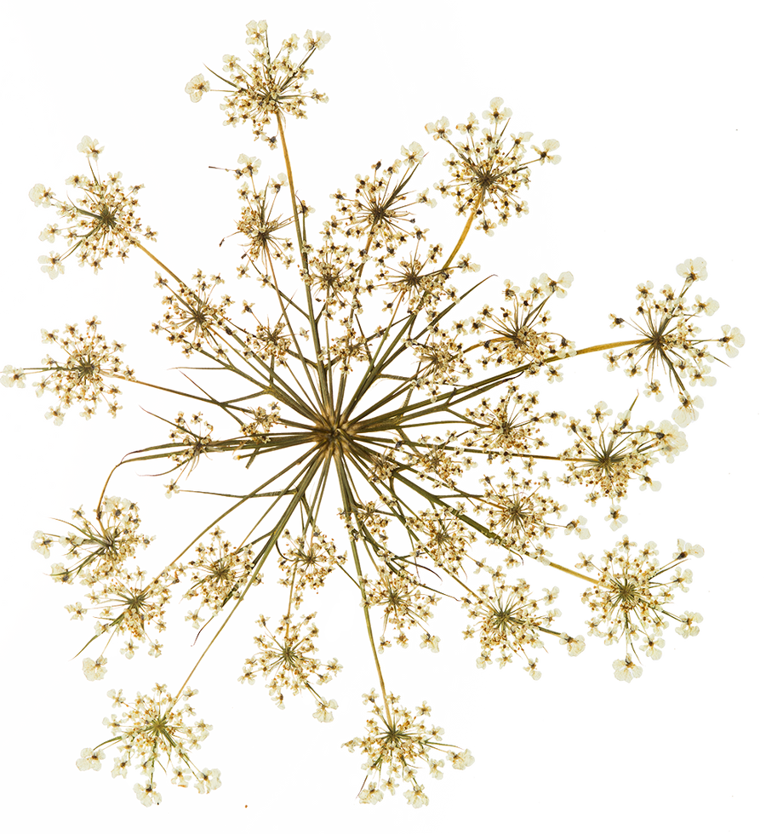
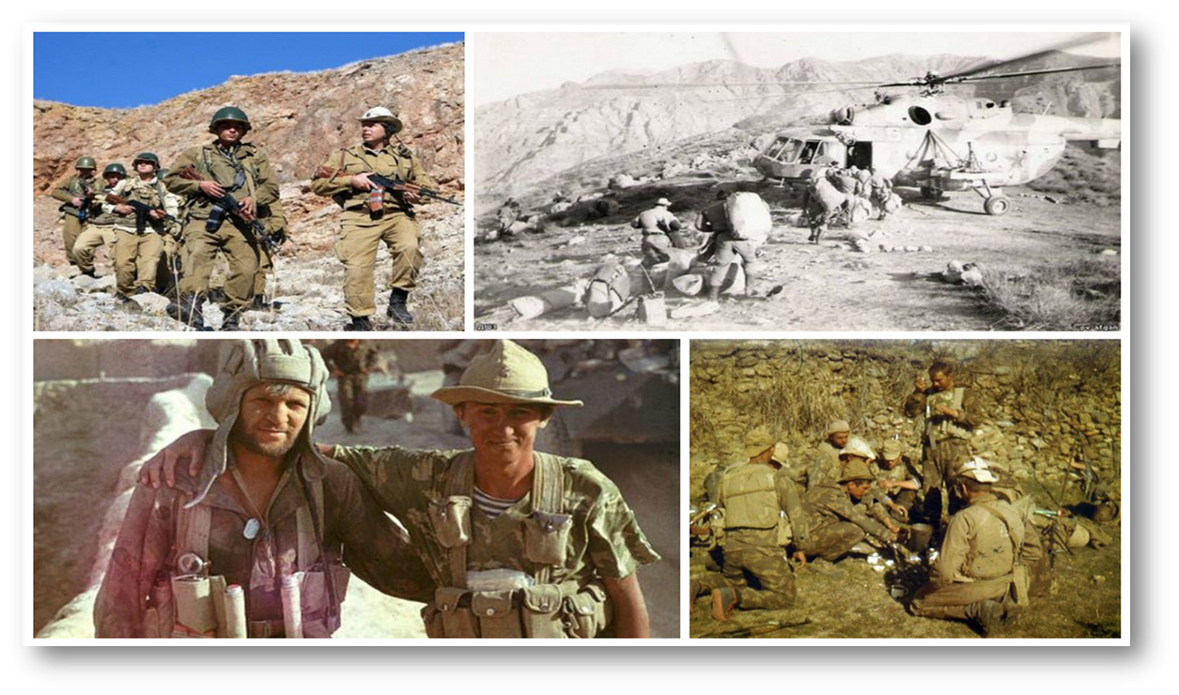
Подвиги в Афганистане сродни подвигам воинов Великой Отечественной войны. Об этой войне написано множество книг, посвященных трагическим событиям, мужеству и подвигу наших солдат. 9 лет 1 месяц и 18 дней – 2 238 дней и ночей длилась Афганская операция Советского Союза. За плечами более 600 000 тысяч солдат и офицеров остались годы боевых действий, товарищеской взаимопомощи и настоящей мужской дружбы.
14 500 погибших, более 7 000 инвалидов, 311 пропавших без вести и в плену.
Пламя Афганской войны зажгло 86 звёзд Героев Советского Союза, тысячи солдат и офицеров награждены орденами и медалями. Дорогами войны прошли 28 832 гражданина Беларуси. 721 человек сложили голову на чужбине, 718 стали инвалидами, 12 пропали без вести. Беларусь гордится 7 героями Советского Союза.

Slide 3
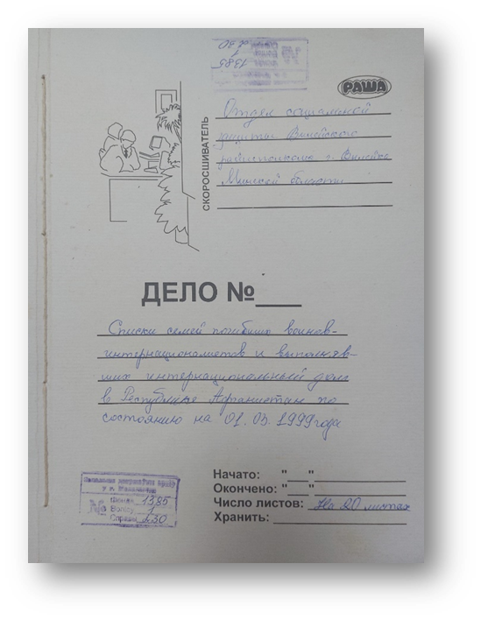
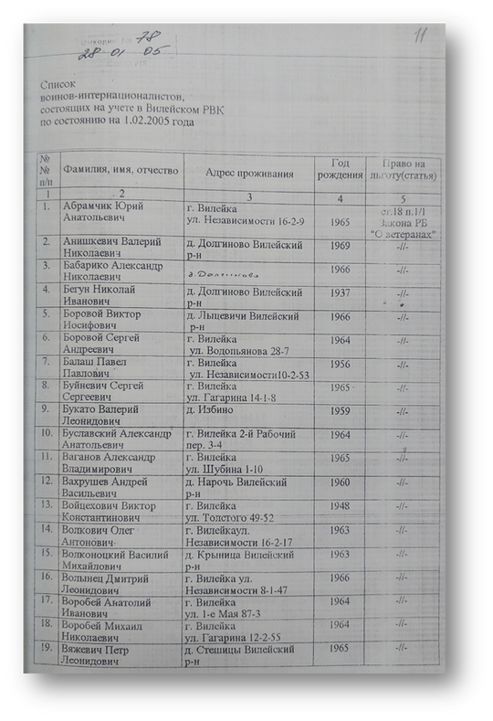
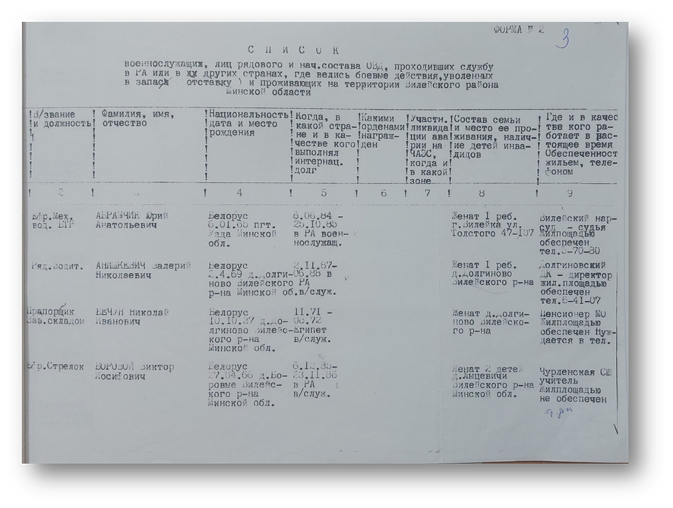
В учреждении «Зональный государственный архив в г. Молодечно» на хранении находятся документы, содержащие Списки уроженцев Вилейки и Вилейского района, проходивших службу в Афганистане. Они помогают сохранить память о ветеранах и их заслугах.
Список уроженцев г. Вилейка и Вилейского района,
проходивших службу в Афганистане

Slide 4
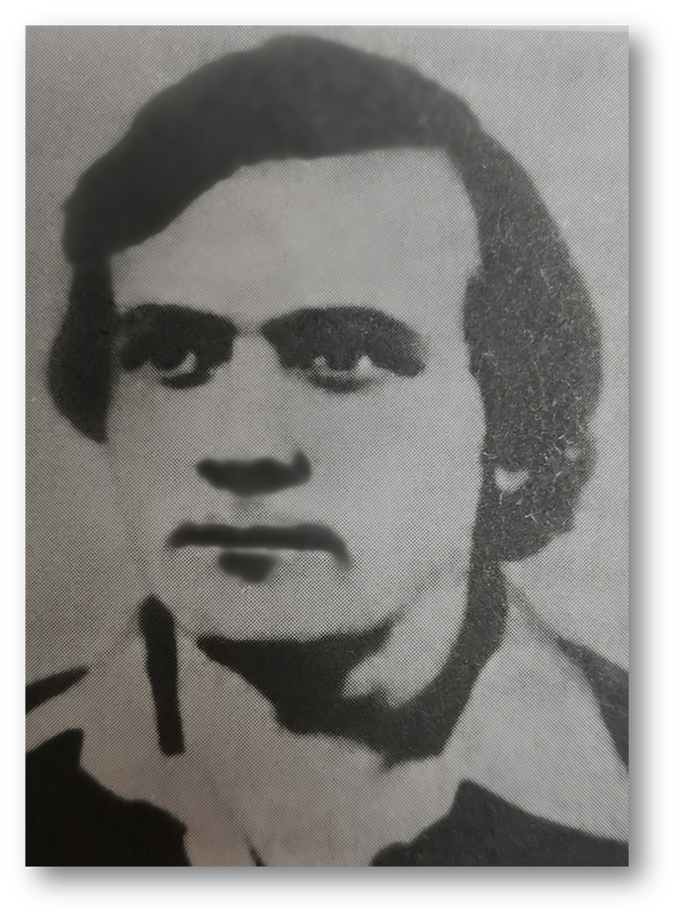
Коледа Николай Алексеевич
(1965-1984 гг.)
Один из героев – уроженец вилейской земли, Коледа Николай Алексеевич. Родился в д. Лески 2 января 1965 г. Родители Марфа Николаевна и Алексей Константинович. В 1979 г. окончил 8 классов Ижской средней школы, в 1983 г. – Вилейское ПТУ № 16. Работал в колхозе "Красное Знамя". В Вооруженные Силы СССР призван 29 сентября 1983 г. Рядовой, стрелок-гранатометчик. В Республике Афганистан – с января 1984. Неоднократно принимал участие в боевых операциях, при этом действовал смело и решительно. 24 мая 1984 г. мотострелковая рота, в которой он проходил службу, при выдвижении в назначенный район была обстреляна. В завязавшемся бою Николай Алексеевич погиб. За мужество и отвагу награжден орденом Красного Знамени (посмертно). Похоронен на Родине.

Slide 5
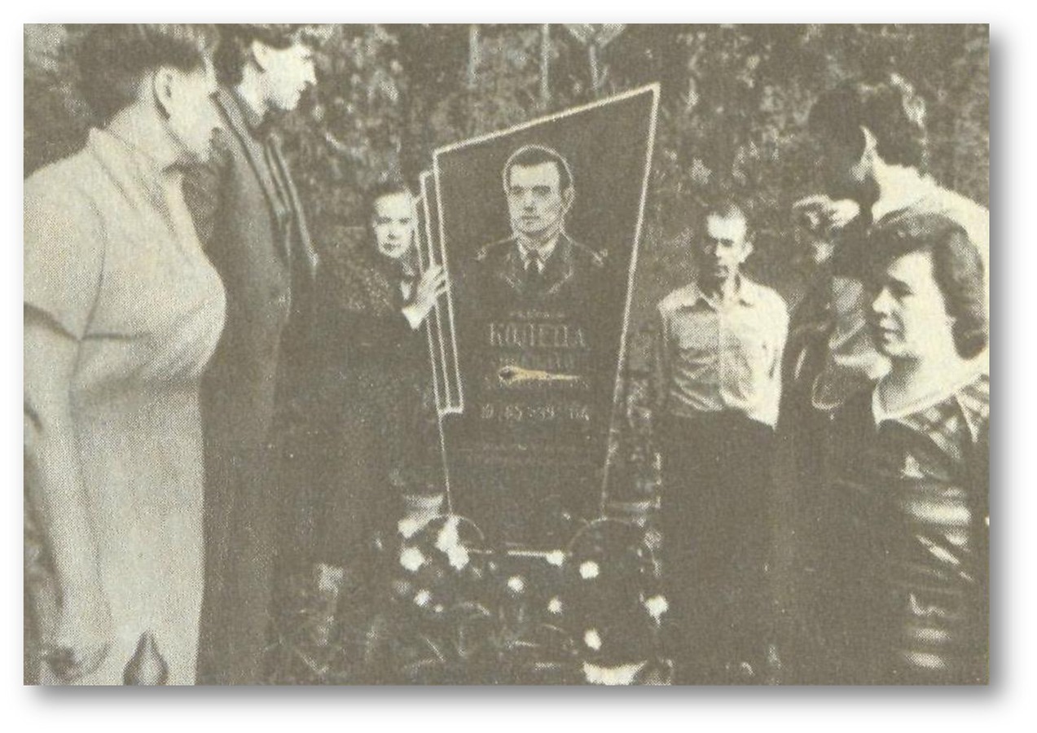
Из воспоминаний школьного товарища Геннадия Смоленского: «Я учился в 9—10 классе Ижской СШ, а Коля в это время учился в 7—8 классе. Два года жили в одной комнате в интернате при школе, кровати были рядом. Я помню, как нам, старшеклассникам, было стыдно, когда он, моложе нас, решил соорудить турник. И с того времени по сей день стоит турник Коли Коледы. Он был сильный и выносливый паренёк. В интернат из дома (6 км) он добирался зимой на лыжах, а весной и осенью — на велосипеде. Все считали его молчаливым. Но я ведь знал, какой он шутник и выдумщик... Очень вежливым был...»
Родные возле могилы Николая Коледы
Фотография заимствована из открытых источников

Slide 6
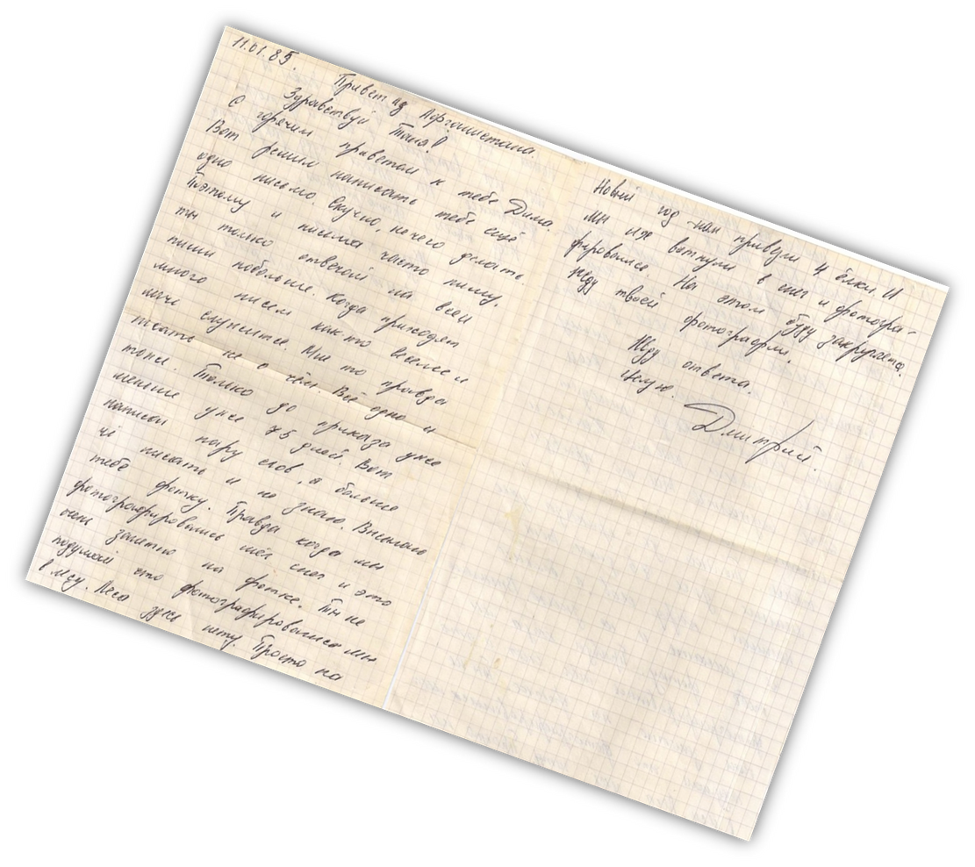
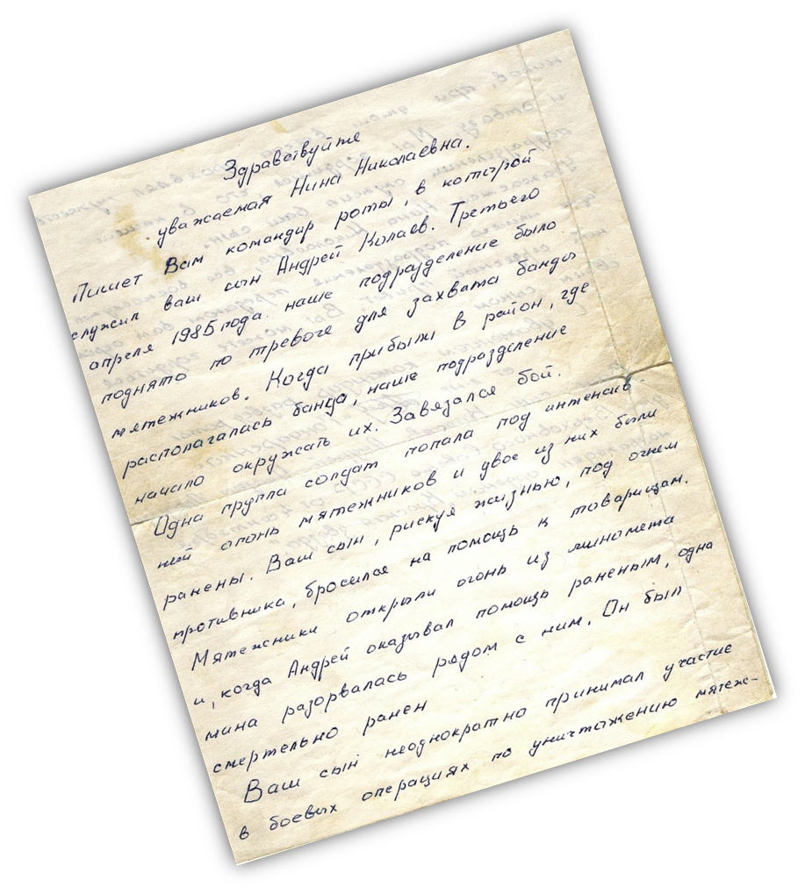
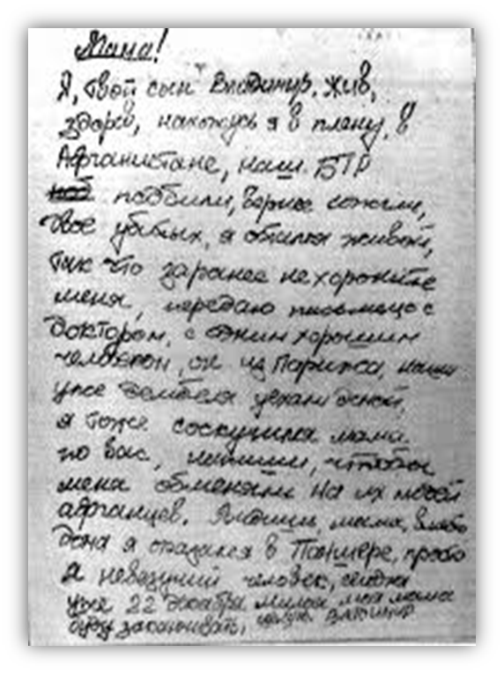
Уникальную информацию о конкретных битвах, условиях жизни на фронте, а также о взаимоотношениях между солдатами и их семьями содержат фронтовые письма. Многие из них пережили тех, кто их писал. Их ожидали с нетерпением, бесконечно перечитывали, помнили наизусть.
С нетерпением ждали писем из Афганистана семьи советских солдат и офицеров, исполнявших интернациональный долг.

Slide 7
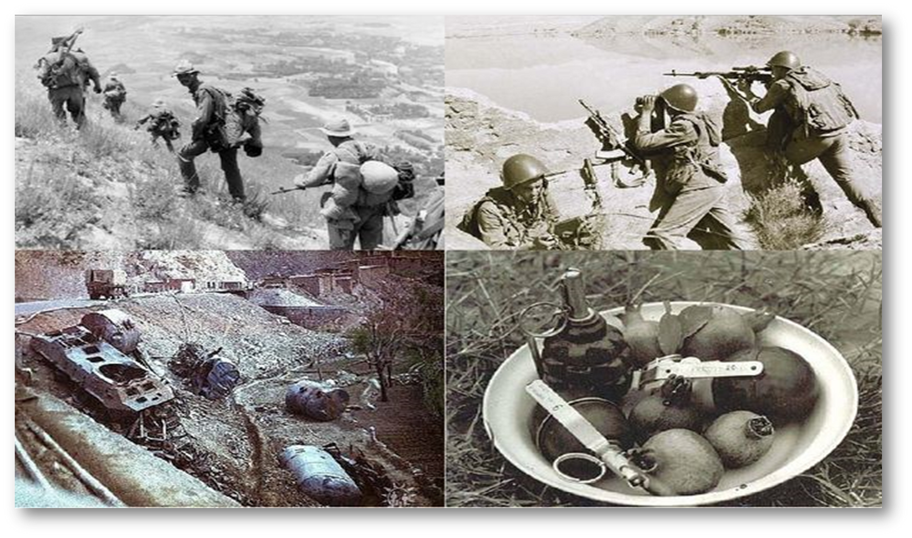
Из писем воинов-интернационалистов:
«Вот уже 365 дней как меня не было дома. Кажется, что за это время можно отвыкнуть, но я никак не могу. Все время хожу с тоской по вам, по дому, по друзьям. Хотя и здесь есть друзья (вернее, один с Ульяновска), но все равно мне дороже всех друзья детства. Часто вспоминаю школу, учителей, и представляешь, мама, какая большая разница между армией и школой. Здесь все иначе - от мелочей и т. д., и учителя здесь другие, вернее, как вода отличается от земли. Вспоминая юность (я себя считаю уже взрослым, хотя годов еще мало, но кто здесь служит, тот быстро взрослеет и даже седеет), возникает одно желание: посидеть в кругу родных и школьных друзей, сесть за парту, поплакать, но до дому еще целых 365 дней».
«Папа, ты спрашиваешь, как идет у меня служба. Так вот, идет она у меня отлично. Да, папа, и ты служил, и я служу, и все служили. Но, отец, ты правильно заметил, что наши службы не похожи - вы стреляли по мишеням, мы тоже стреляем по мишеням, только по живым. И здесь у нас идет война, партизанская война».

Slide 8

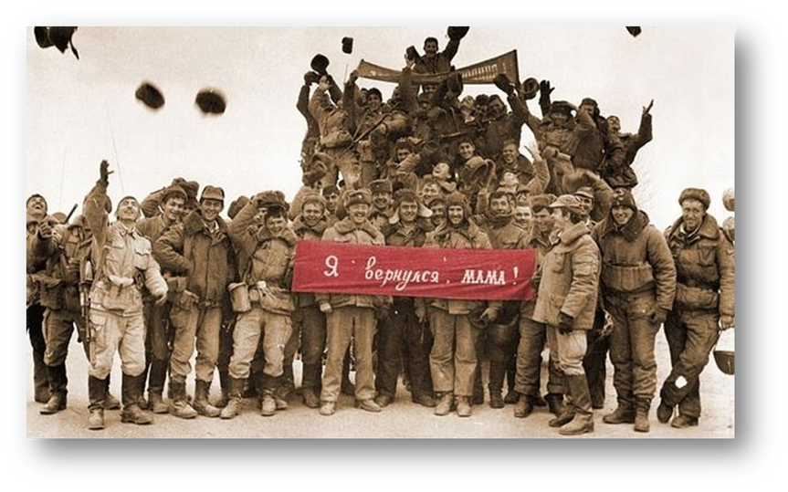
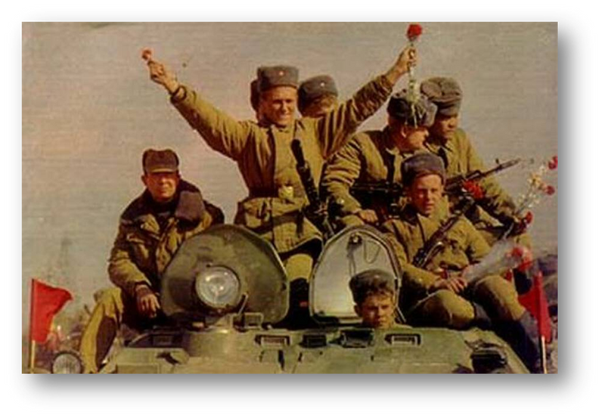
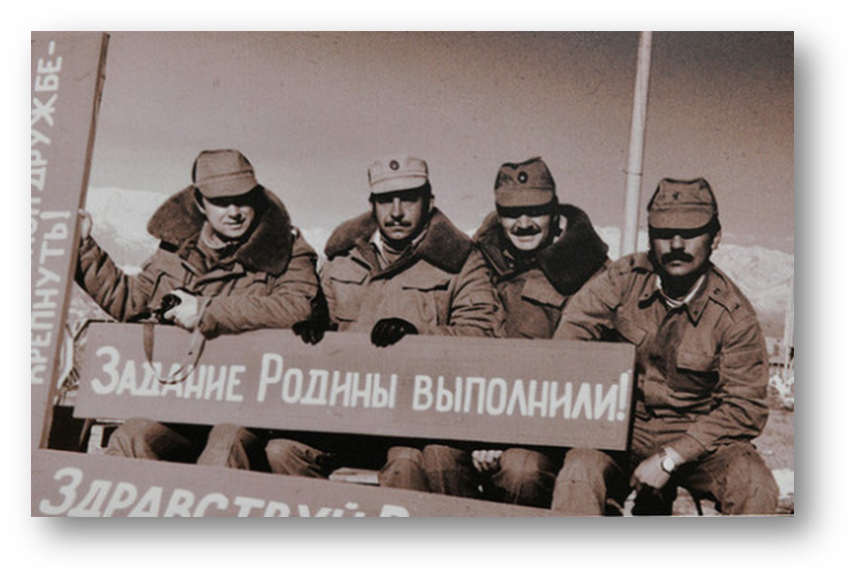
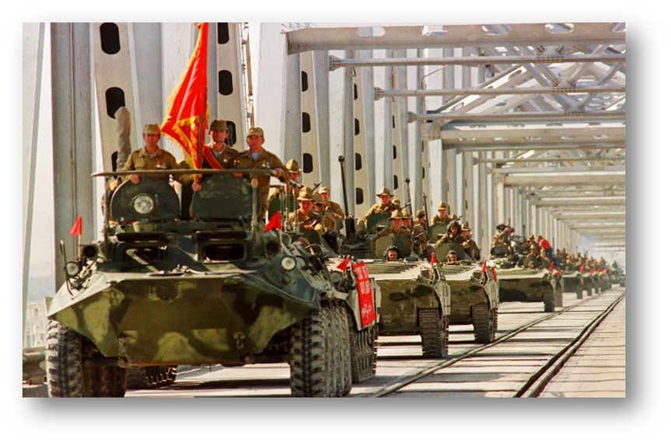

15 февраля 1989 года, военнослужащие, воевавшие в Афганистане, вернулись на Родину. Последними вышли с афганской территории спецназовцы и пограничники, прикрывавшие вывод войск. Афганские события разворачивались во времена существования Советского Союза, объединявшего народы различных национальностей. Служили в Афганистане представители всех республик, в том числе и белорусы. Память о людях, принимавших участие в сложной афганской войне, увековечена Указом Президента в марте 1998 года (№157 от 26.03.1998).

Slide 9

Благотворительный фонд помощи
воинам-афганцам «Память Афгана»
В Республике Беларусь признание подвига воинов-интернационалистов остается неизменным.
В историко-документальную хронику «Память» по г. Вилейка и Вилейского району внесены фамилии погибших воинов, уроженцев города и района.
На страницах периодических изданий публикуются истории людей, жизнь которых была связана с прохождением службы в Афганистане.
В 2002 году Минским горисполкомом был зарегистрирован благотворительный фонд помощи воинам-афганцам "Память Афгана". Основными целями фонда являются:
- развитие и осуществление деятельности, направленной на увековечивание памяти погибших военнослужащих при выполнении интернационального долга;
- оказание моральной и материальной помощи воинам-интернационалистам, оказавшимся в нужде вследствие потери здоровья, ранений, увечий, полученных в боевых действиях;
- оказание моральной и материальной помощи семьям погибших военнослужащих при выполнении интернационального долга и многое другое.

Slide 10
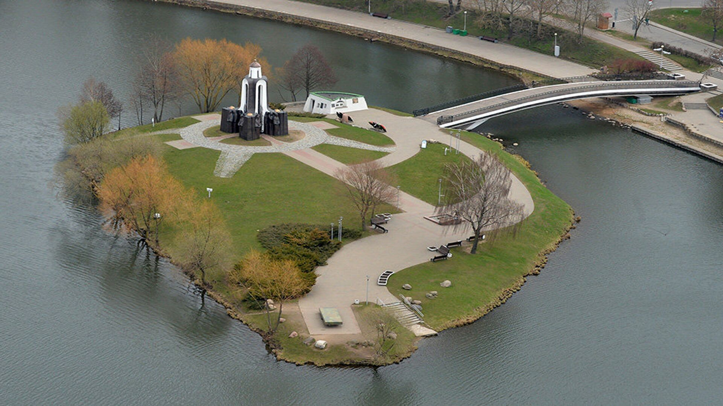
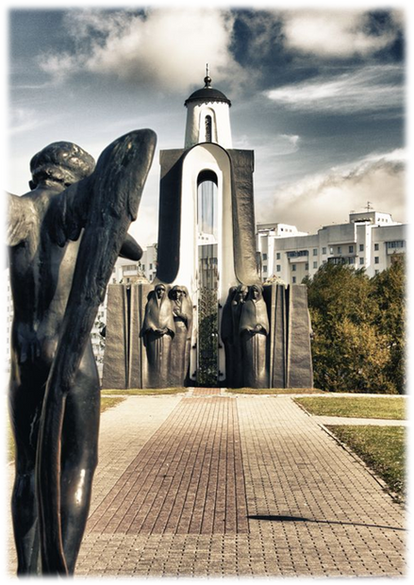
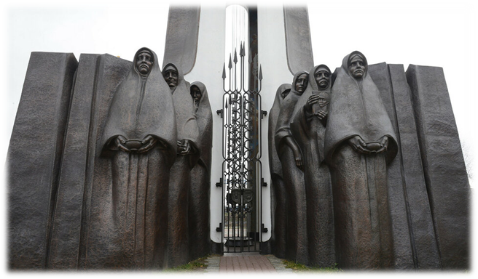
Подвиги воинов-интернационалистов, проявленные смелость и мужество, не забыты в Беларуси. Ветераны Афгана продолжают важнейшую миссию ветеранов Великой Отечественной войны, превращая слова о патриотизме, интернациональном и моральном долге в живые эмоции и истинные чувства.
В центре Минска, в излучине реки Свислочь, воздвигнут мемориал «Остров Мужества и Скорби» в память о погибших при исполнении интернационального долга в Афганистане. Монументы и памятники воинам-интернационалистам установлены во многих населенных пунктах Беларуси.

Slide 11
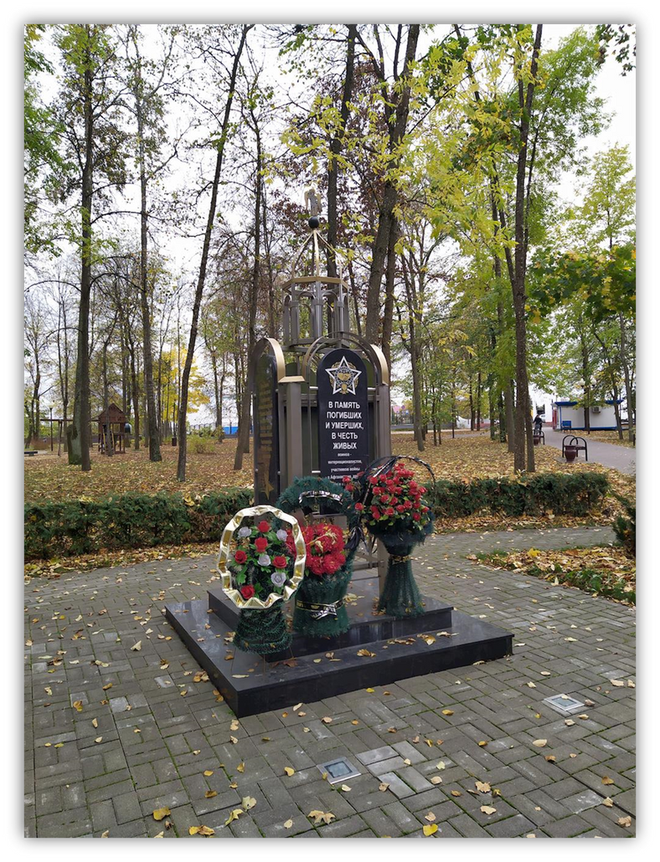
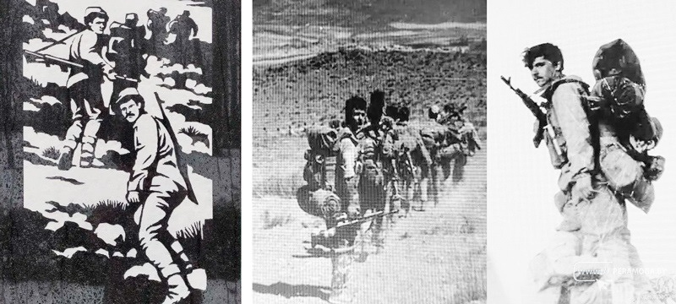
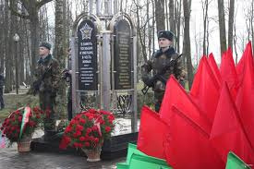
На территории Вилейского района находится без малого 340 исторических, архитектурных, археологических и геологических памятников. Каждый из них является не только объектом общественной памяти, но и способом сохранения истории для будущих поколений. А значимая дата 15 февраля – повод рассказать об одном из них – памятнике воинам-интернационалистам, который расположен в мемориальной зоне городского парка Вилейки. Памятный знак был установлен в 2014 году – четырехгранная конструкция высотой три метра. Примечательно, что на одной из её сторон есть коллаж – на горную вершину поднимаются воины-афганцы. Эта композиция была скомбинирована из двух фотографий воина-интернационалиста Валерия Соколенко. А в составлении пронизывающих надписей принимали участие сами «афганцы».

Slide 12
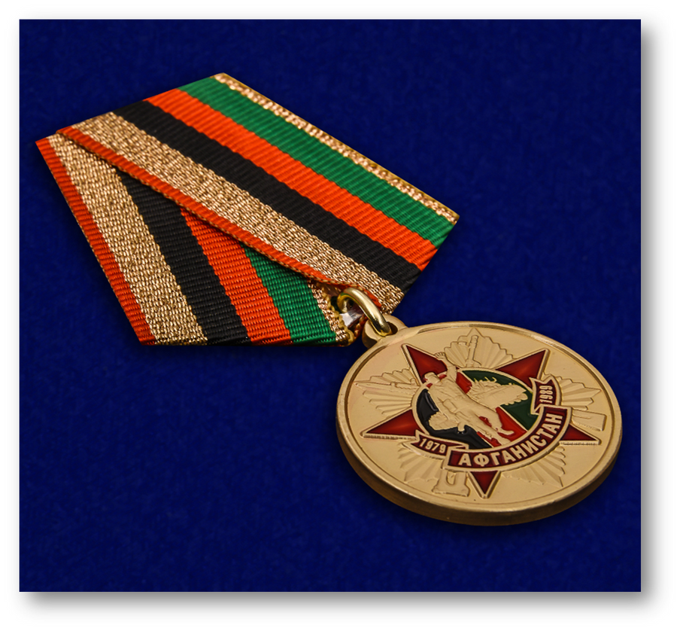
«Война свои подарки раздала:
Кому звезда на грудь, кому на холмик,
Кого-то развенчала догола,
А кто-то вписан в жизни многотомник.
Пусть десять или двадцать лет пройдет,
И время врачевать умеет раны,
Давайте помнить тех, кто не придет,
Нельзя нам забывать Афганистана…»

